Slide 1
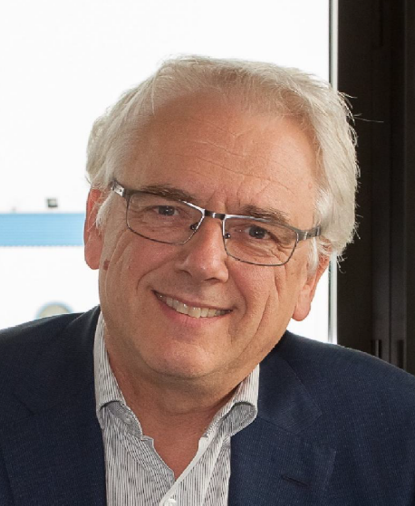
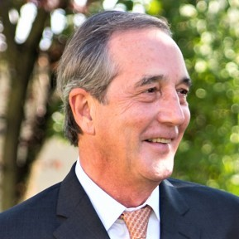
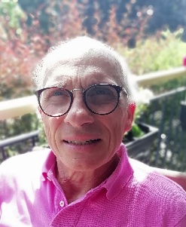
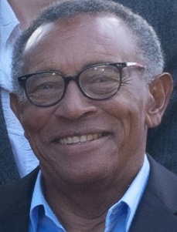
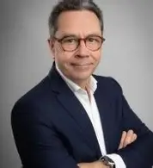
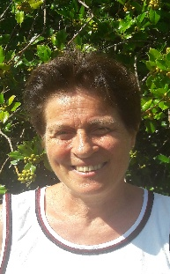
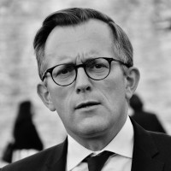
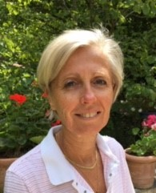
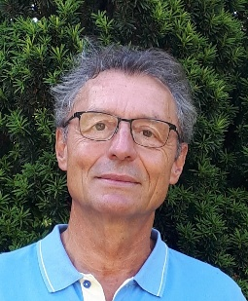
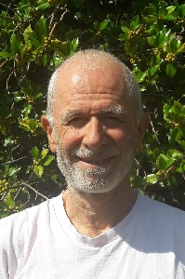
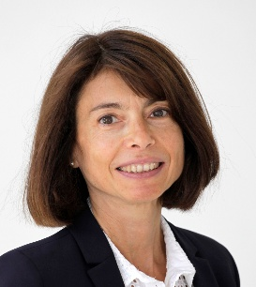
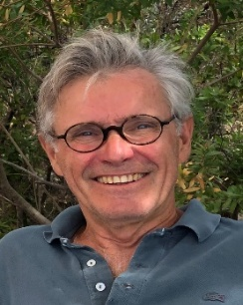
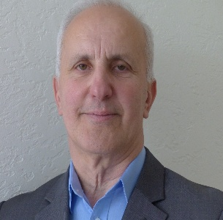
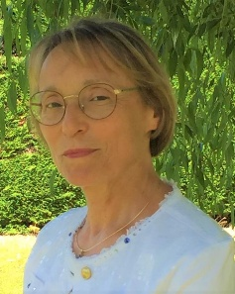
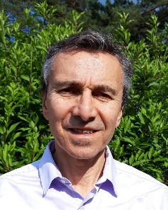
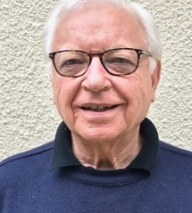
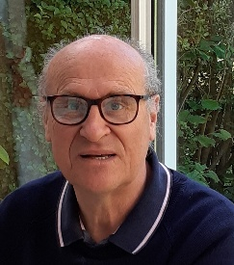
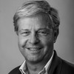
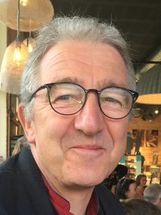
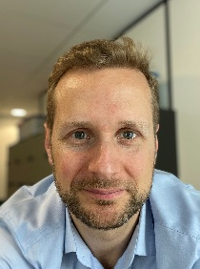
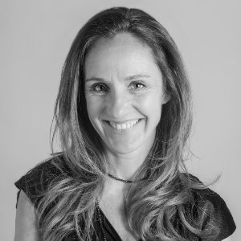
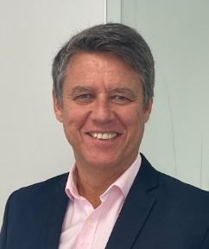

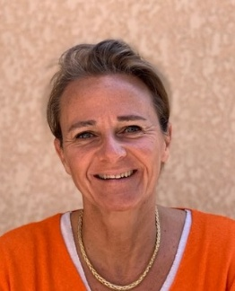
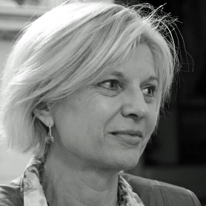
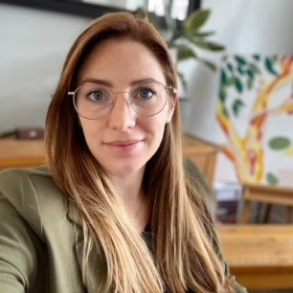
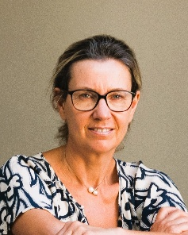
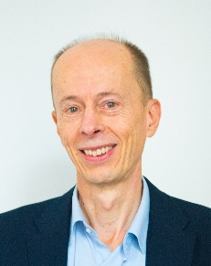
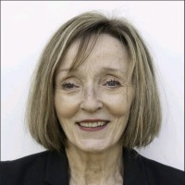
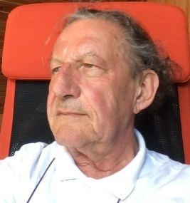

Slide 2
Assemblée générale ACE78
Jeudi 26 Mars 2026

Slide 3
Assemblée générale
sommaire
BILAN 2025 (Laurent TURLAY - Michel GAULT - Sophie LEGER)
PLAN D’ACTIONS 2026 (Françoise VINCENT)
COMPTE RENDU FINANCIER 2025 ET BUDGET 2026 (Dominique ROLE)
TEMOIGNAGES (Raphaël FLORENTINY)
RÉSOLUTIONS (Patrick SCHUMM)
ÉLECTIONS AU CONSEIL D’ADMINISTRATION (Patrick SCHUMM)
QUESTIONS DIVERSES

Slide 4
Bilan 2025
Chiffres clés 2025
Laurent TURLAY

Slide 5
Bilan 2025
Chiffres et résultats 2025
Questionnaires de satisfaction
Réalisations 2025
Projets 2026

Slide 6
Bilan 2025
L’ace78 en chiffres
6 Communes et 1 Communauté de Communes nous soutiennent fidèlement
29 animateurs, cadres dirigeants ou supérieurs, tous bénévoles, (4 nouveaux animateurs nous ont rejoints)
69 membres accueillis en 2024,
57 Missions classiques; 6 Cadres en Poste, 6 Jeunes Diplomés en Recherche de 1er Emploi
67 membres accueillis en 2025,
  59 Missions classiques, 2 Cadres en Poste, 6 Jeunes Diplômés en Recherche de 1er emploi

Slide 7
Bilan 2025
L’ace78 en chiffres
58 sorties en 2025 (vs 51 en 2024 39 en 2023; 32 en 2022; 43 en 2021; 44 en 2020) :
dont 45 sorties du parcours premium,
Sur les 45 sorties, 39 ont signé un nouveau contrat, (1 arrêt en début de parcours)
8,9 candidats sur 10 quittent l’ACE avec un emploi
dont 89% en CDI, 91% des plus de 50 ans ont retrouvé un contrat en 2025
Le temps de présence médian à l'ACE a été de 8,2 mois en 2025 pour une moyenne historique de 8 mois.

Slide 8
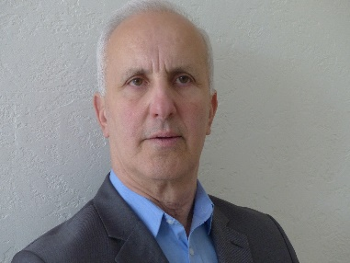
Bilan 2025
QUESTIONNAIRES DE SATISFACTION
PARCOURS DU SUCCES
Michel GAULT

Slide 9
Bilan 2025
Questionnaire de satisfaction Q1
LES ATELIERS LES PLUS UTILES : Réalisations/Compétences (100%)
LES NOUVELLES ATTENTES
Proposer des outils de suivi de nos travaux
Intégrer les entretiens réseau dans le parcours
Remise à niveau ateliers LinkedIn et Réponses à annonces
Aborder la méthode de négociation
Notes:
Premier questionnaire Q1
46 réponses
A la question « Quels ateliers les plus utiles ? »
A l’unanimité, les candidats désignent les ateliers concernant le passé, c’est-à-dire les réalisations et les compétences (qui sont pourtant les plus laborieux !).
Les attentes de nos candidats à ce stade sont :
Proposer des outils de suivi « contacts réseau », « réponses aux annonces »
Rendre obligatoires les entretiens réseau
« Dépoussiérer » LinkedIn et réponses aux annonces
Aborder la négociation
Les 3 premiers sujets ont déjà fait l’objet d’une évolution dans le courant 2024

Slide 10
Bilan 2025
Questionnaire de satisfaction Q2
LES APPRENTISSAGES GAGNANTS
  Travailler son pitch
  Valoriser son parcours
  Structurer sa recherche d’emploi
  La force du réseau
  L’IA (préparer un entretien, identifier ses compétences, optimiser son profil LinkedIn, répondre à une annonce)
  Le carrefour écriture et le café candidats
Les conférences attendues
  Evolution du marché de l’emploi
  Les nouveaux métiers porteurs
  Soirée réseau
Autre attente : Exploiter individuellement son MBTI
Notes:
34 réponses
La majorité des candidats reconnaissent avoir progressé sur la valorisation de leur parcours, la structuration de leur recherche d’emploi et ont intégré la force du réseau.
L’IA est utilisée à 30% pour préparer un entretien, à 21% pour identifier ses compétences, à 18% pour optimiser son profil LinkedIn et à 15% pour répondre à une annonce.
Le carrefour écriture et le café candidats sont plébiscités par ceux qui les ont pratiqués.
Attente de conférences et exploitation MBTI (en cours de préparation)

Slide 11
BILAN 2025
Bilan des parcours du succès 2025 (28 parcours complets analysés)
Approche directe
Oui | 8 | 29%
Non | 20 | 71%
OUTILS
VECTEURS
28 outils | Et 1 | Et 2 | Et 3 | Total | %
LinkedIn | 17 | 8 | 2 | 27 | 56%
Email | 4 | 3 | 2 | 9 | 19%
Contact f2f | 3 | 2 | 1 | 6 | 13%
Sites offres | 3 | 0 | 0 | 3 | 6%
Tél | 1 | 2 | 0 | 3 | 6%
 | 28 | 15 | 5 | 48 | 100%
28vecteurs | Etape 1 | Etape 2 | Etape 3 | Total | %
Réseau | 12 | 9 | 1 | 22 | 46%(1)
Annonces | 11 | 2 | 2 | 15 | 31%
Prof.emploi | 4 | 3 | 0 | 7 | 15%
Cand.spont | 1 | 1 | 2 | 4 | 8%
 | 28 | 15 | 5 | 48 | 100%
Marché visible | 16 | 57%
Marché caché | 12 | 43%
 | 28 | 100%
(1) Dont 38% réseau pro
Dont 8% réseau privé
Notes:
Sur 50 candidats analysés, seuls les 28 ayant aboutis sont traités (hors En Poste, Jeunes diplômés, Abandons, Créations ou reprise d’activités).APPROCHE DIRECTES :
APPROCHE DIRECTE : Concernant les approches directes, dans 29% des cas, elles ne concernent que le marché caché, et se font essentiellement sur LinkedIn ou par Email
VECTEURS :
Intérêt du réseau pour réussir (à 46%, avant les annonces à 31%)
Réseau privé à ne pas négliger, déclencheur de la réussite mais seulement en première étape, dans 8% des cas
OUTILS :
- Forte importance de LinkedIn dans la réussite
MARCHÉS VISIBLES ET CACHÉS :
Le marché visible est à 57% seulement, tandis que le marché caché atteint 43%

Slide 12
BILAN 2025
Bilan des parcours du succès (28 parcours complets analysés)
MARCHÉ VISIBLE (57%)
VECTEURS
OUTILS
16 VISIBLES | Et 1 | Et 2 | Et 3 | TOTAL | %
Annonces | 11 | 2 | 2 | 15 | 52%
Réseau | 5 | 6 | 1 | 12 | 41%(1)
Prof. emploi | 0 | 2 | 0 | 2 | 7%
Cand. spont. | 0 | 0 | 0 | 0 | 0%
 | 16 | 10 | 3 | 29 | 100%
16 VISIBLES | Et 1 | Et 2 | Et 3 | TOTAL | %
LinkedIn | 10 | 6 | 2 | 18 | 62%
Contacts f2f | 2 | 2 | 0 | 4 | 14%
Sites d’offres | 3 | 0 | 0 | 3 | 10%
Email | 1 | 1 | 1 | 3 | 10%
Téléphone | 0 | 1 | 0 | 1 | 4%
 | 16 | 10 | 3 | 29 | 100%
    Dont 31% Pro
Dont 10% Privé
Notes:
La réponse à annonces est le premier vecteur pour atteindre le marché visible (52%).
Et le réseau est en bonne place (41%).
Et LinkedIn est toujours le premier outil pour réussir dans le marché visible.

Slide 13
BILAN 2025
Bilan des parcours du succès (28 parcours complets analysés)
MARCHÉ CACHÉ (43%)
VECTEURS
OUTILS
12 CACHÉS | Et 1 | Et 2 | Et 3 | TOTAL | %
Réseau | 7 | 3 | 0 | 10 | 53%(1)
Prof. Emploi | 4 | 1 | 0 | 5 | 26%
Cand. Spont. | 1 | 1 | 2 | 4 | 21%
Annonces | 0 | 0 | 0 | 0 | 0%
 | 12 | 5 | 2 | 19 | 100%
12 CACHÉS | Et 1 | Et 2 | Et 3 | TOTAL | %
LinkedIn | 7 | 2 | 0 | 9 | 48%
Email | 3 | 2 | 1 | 6 | 32%
Contact f2f | 1 | 0 | 1 | 2 | 10%
Téléphone | 1 | 1 | 0 | 2 | 10%
Sites d’offres | 0 | 0 | 0 | 0 | 0%
 | 12 | 5 | 2 | 19 | 100%
Dont 48% Pro
Dont 5% Privé
Notes:
On note la domination du réseau(52%),
L’importance des professionnels de l’emploi (26%)
et des candidatures spontanées (21%) pour atteindre le marché caché.
LinkedIn est toujours indispensable.

Slide 14
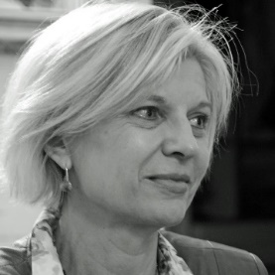
Bilan 2025
LES REALISATIONS 2025
Sophie LEGER

Slide 15
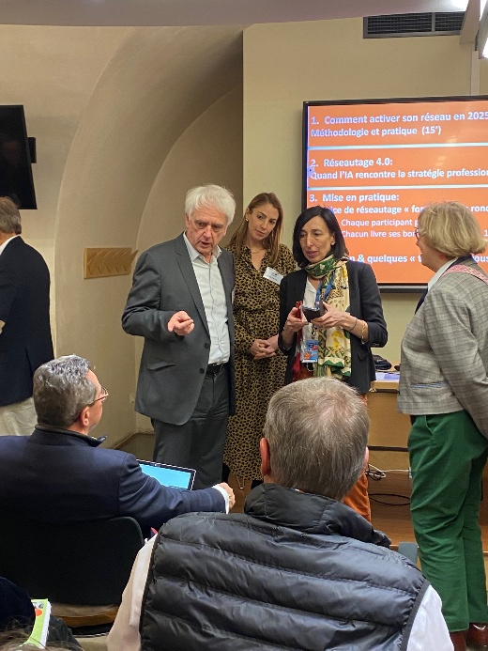
Réalisations 2025
Projets
PASSAGE à L’IA
    Enrichir les ateliers avec l’IA générative
    Comment bien l’utiliser pour optimiser ses démarches
    Mise en application dans le Carrefour écriture
    Formation de l’équipe d’animation
    Conférence sur l’IA au Salon de Versailles 13 mars 2025
    « Comment l'IA peut optimiser votre démarche réseau »
    Marie Portier, Laurent Turlay et Laurent Clavel
    "L’IA est un formidable accélérateur de networking, mais c’est votre
    approche humaine qui transforme une connexion en opportunité !”

Slide 16

Réalisations 2025
Projets
QUALIOPI
            Certification délivrée en 2023 pour une durée de 3 ans
            Nouvelle certification en 2025 valable au 12 Janvier 2026
  « La certification QUALIOPI atteste de la qualité des prestations de formation délivrées par
  les organismes de formation et rend éligible aux financements publics et mutualisés »
EQUIPE D’ANIMATION
Accueil de 3 nouveaux animateurs :
            Elisabeth BARTHARES
            Eric de la VILLEGEORGES
            Hervé ALLIBERT

Slide 17

L’ACE78 Communication

Slide 18
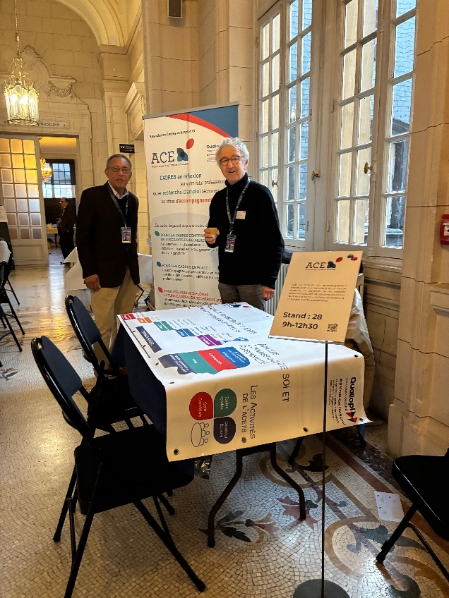
Réalisations 2025
Supports & Moyens d’information
Participation à des MANIFESTATIONS REGIONALES
  Salon de l’Emploi des Profils expérimentés à VERSAILLES 13 mars 2025
  Forum de l’emploi et de la formation à ST GERMAIN en Laye 21 mai 2025
Participation aux FORUMS des ASSOCIATIONS des communes en Sept.2025
ARTICLES d’information dans journaux municipaux
SITE INTERNET : ace78.fr
LinkedIn : 1579 abonnés en 2025 vs 1314 en 2024 vs 1118 en 2023
(+ 265 soit +22 / mois vs + 196 soit +16 /mois )

Slide 19
Réalisations 2025
Activités ACE78
TABLES RONDES CANDIDATS
  7 vs 8 en 2024 et 4 en 2023
CONFÉRENCES
  14 jan. « Le Réseau, outil majeur de ma recherche d’emploi : Comment? Pourquoi? Pour qui?»
      JP LAHERRE DG & consultant au cœur du BTP développement de son réseau
  18 juin « L’emploi des Séniors et le Management Multigénérationnel »
      Frédérique JESKE Créatrice du mouvement citoyen Senior for Good
      Hubert de LAUNAY Cabinet de recrutement dédié aux talents séniors
CAMPAGNE DE DONS
  MERCI ! à tous nos sympathisants donateurs qui nous témoignent
  de leur reconnaissance en soutenant les actions de l’ACE78

Slide 20
Plan d’action 2026
Françoise VINCENT

Slide 21
Projets 2026
Poursuivre les dispositifs « cadres en poste » et « jeunes cadres »
Développer l’IA dans les process et dans nos ateliers
Refondre l’atelier CV
Enrichir l’atelier réseau et développer l’implication des Marraines/Parrains
Mettre l’ accent sur la relation avec France Travail
Poursuivre la participation à des forums emplois de nos villes partenaires et autres opportunités
Intégrer de nouveaux animateurs

Slide 22
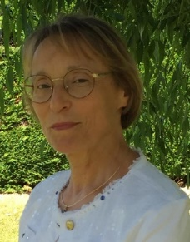
Bilan 2025
CHIFFRES CLEFS 2025
Dominique ROLE

Slide 23
finances
COMPTE RENDU FINANCIER 2025 - RECETTES
Recettes en hausse de 12 % par rapport a 2024
3 Principales sources de recettes
                2024 2024 2025 2025
                Euros % Euros %
- Subventions communes 17 400 36 % 16 150 30 %
- Contributions candidats 25 865 53 34 285 63
- Dons 4 525 9 2 980 5
- Divers et Int.finan. 1 112 2 1 216 2
                ———- ———-
  Total 48 902 100 % 54 631 100 %
Nombre de Candidats 69 66

Slide 24
finances
COMPTE RENDU FINANCIER 2025 - CHARGES
Charges en hausse de 18 % par rapport a 2024
Principaux postes de charges
                2024 2024 2025 2025
                Euros % Euros %
- Salaires et charges soc. 22 150 53 % 24 090 49%
- Charges / locaux /Tel. 7 294 17 7 140 14
Communication/Doc/Mat. Pedago 6 185 15 6 414 13
Formation 368 1 3 475 7
Site Internet 200 - 1 822 4
Qualiopi 1 077 3 1 795 4
- Divers 4 648 11 4 705 9
                ———- ———-
  Total 41 922 100 % 49 441 100 %
Nombre de Candidats 69 66

Slide 25
finances
Résultats sur 3 ans
                2023 2024 2025
                Euros Euros Euros
- TOTAL RECETTES 41 880 48 902 53 631
- TOTAL CHARGES (45 995) (41 922) (49 441)
———— ———— ————
  RESULTATS (4 115) 6 980 5 190
CUMUL RESULTATS 3 ANS : 8 055 Moyenne/an 2 685

Slide 26
finances
BUDGET 2026
RECETTES | RÉEL 2025 | PREVISION 2026 |  | CHARGES | RÉEL 2025 | PREVISION 2026
 | Euros | Euros |  |  | Euros | Euros
Subventions Communes | 16150 | 16150 |  | Salaires et Charges Soc. | 24090 | 25600
Contributions Candidats | 34285 | 31000 |  | Charges/locaux et Telecom. | 7140 | 7500
Dons | 2980 | 3000 |  | Communication | 5305 | 5300
Divers et Int. Financiers | 1216 | 1100 |  | Doc. et Mat. Pédagogique | 1109 | 1200
 |  |  |  | Frais de bureau | 1195 | 1200
 |  |  |  | Qualiopi | 1795 | 500
 |  |  |  | Formation | 3475 | 1500
 |  |  |  | Maintenance Site Internet | 1822 | 2000
 |  |  |  | Divers (Amts,Ass, Prov…) | 3510 | 3500
TOTAL RECETTES | 54631 | 51250 |  | TOTAL CHARGES | 49441 | 48300
 |  |  |  | RESULTAT | 5190 | 2950

Slide 27

Témoignages
Jean-Pierre Barthe
Caroline Camuset
Stéphane Mafille
Valérie Join
Raphaël FLORENTINY

Slide 28
Témoignages
Retour d’experience ACE78
Dans quel contexte avez-vous rejoint l’ACE78? Quelles étaient vos attentes ?
Qu’avez-vous trouvé à l’ACE78 et qu’est ce qui vous a surpris?
Quelles sont les trois compétences (savoir, savoir faire ou savoir être) que vous pensez avoir développées au cours de votre parcours à l’ACE78 et qui pourraient vous être utiles dans la suite de votre carrière?
Quels ont été les apports du groupe dans votre expérience, et le rôle de la pédagogie de l’ACE78 (Pitch, réalisations, projet, connaissance de soi, simulations ….) dans votre réussite; en particulier l’alternance entre les ateliers en groupe et le suivi individuel par votre parrain/marraine ?

Slide 29

Résolutions & conseil d’administration
1- Quorum
2- Vote du quitus
3- Election du Conseil d’Administration
Patrick SCHUMM

Slide 30
Résolutions
Quorum & Quitus
Rappel QUORUM
QUITUS Rapport Moral
QUITUS Rapport Financier
  Comptes Exercice 2025
  Budget Exercice 2026

Slide 31


Conseil d’administration
Election au conseil d’administration
Mandats à renouveler
Laurent Clavel, Raphaël Florentiny, Michel Gault, Joseph de la Taille, Jacques Vernay, Myriam Vernay, Thomas Vernier
2. Nouvelles Candidatures
Jean-Jacques Vironda, Elisabeth Bartharès, Eric de la Villegeorges
3. VOTES de l’Assemblée

Slide 32
Merci a tous !

